Slide 1
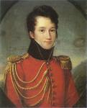
2) Alfred de Vigny 1797-1863
Loche, Touraine
fierté d’être noble
royaliste
ancien régime
culte des armes
gloire militaire

Slide 2
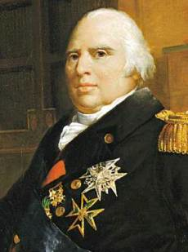
Ecole Polytechnique 1815
sous-lieutenant
escorter la calèche de Louis XVIII
monotonie
1825 quitte l’armée mise en réforme

Slide 3
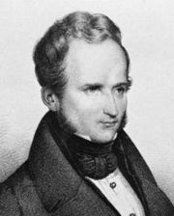
activité littéraire 1816-1825: célèbrité,
études: Bible, Mme de Staël, Chateaubriand, Chénier
Cénacle 1820 Conservateur littéraire, Hugo
Épopée: Eloa

Slide 4
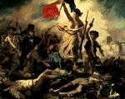
Paris: Poèmes antiques et modernes
Cinq Mars (roman)
La Révolution de 1830: commendant de la bataillon
christianisme social de Lamennais
Servitude et grandeur militaire

Slide 5
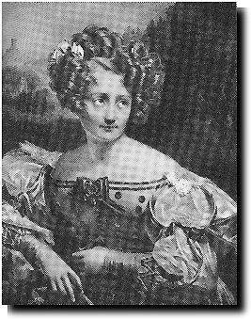
Marie Dorval: Chatterton, drame
Élu à l’Académie, 1845
rôle politique,
échec 1848

Slide 6
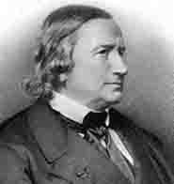
solitaire
cancer à l’estomac 1863

Slide 7
La poétique de Vigny
tristesse,
orgueil,
pitié,
impersonnalité
symboles
pessimisme et stoïcisme

Slide 8
Alfred de Vigny,
La maison du berger (I)
A Eva
Si ton coeur, gémissant du poids de notre vie,
Se traîne et se débat comme un aigle blessé,
Portant comme le mien, sur son aile asservie,
Tout un monde fatal, écrasant et glacé ;
S'il ne bat qu'en saignant par sa plaie immortelle,
S'il ne voit plus l'amour, son étoile fidèle,
Eclairer pour lui seul l'horizon effacé ;

Slide 9
La mort du Loup
Les nuages couraient sur la lune enflammée
Comme sur l'incendie on voit fuir la fumée,
Et les bois étaient noirs jusques à l'horizon.
Nous marchions sans parler, dans l'humide gazon,
Dans la bruyère épaisse et dans les hautes brandes,
Lorsque, sous des sapins pareils à ceux des Landes,
Nous avons aperçu les grands ongles marqués
Par les loups voyageurs que nous avions traqués.

